Slide 1
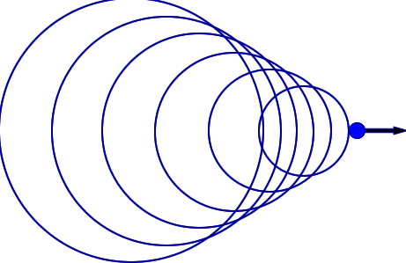
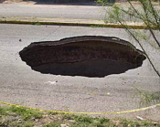
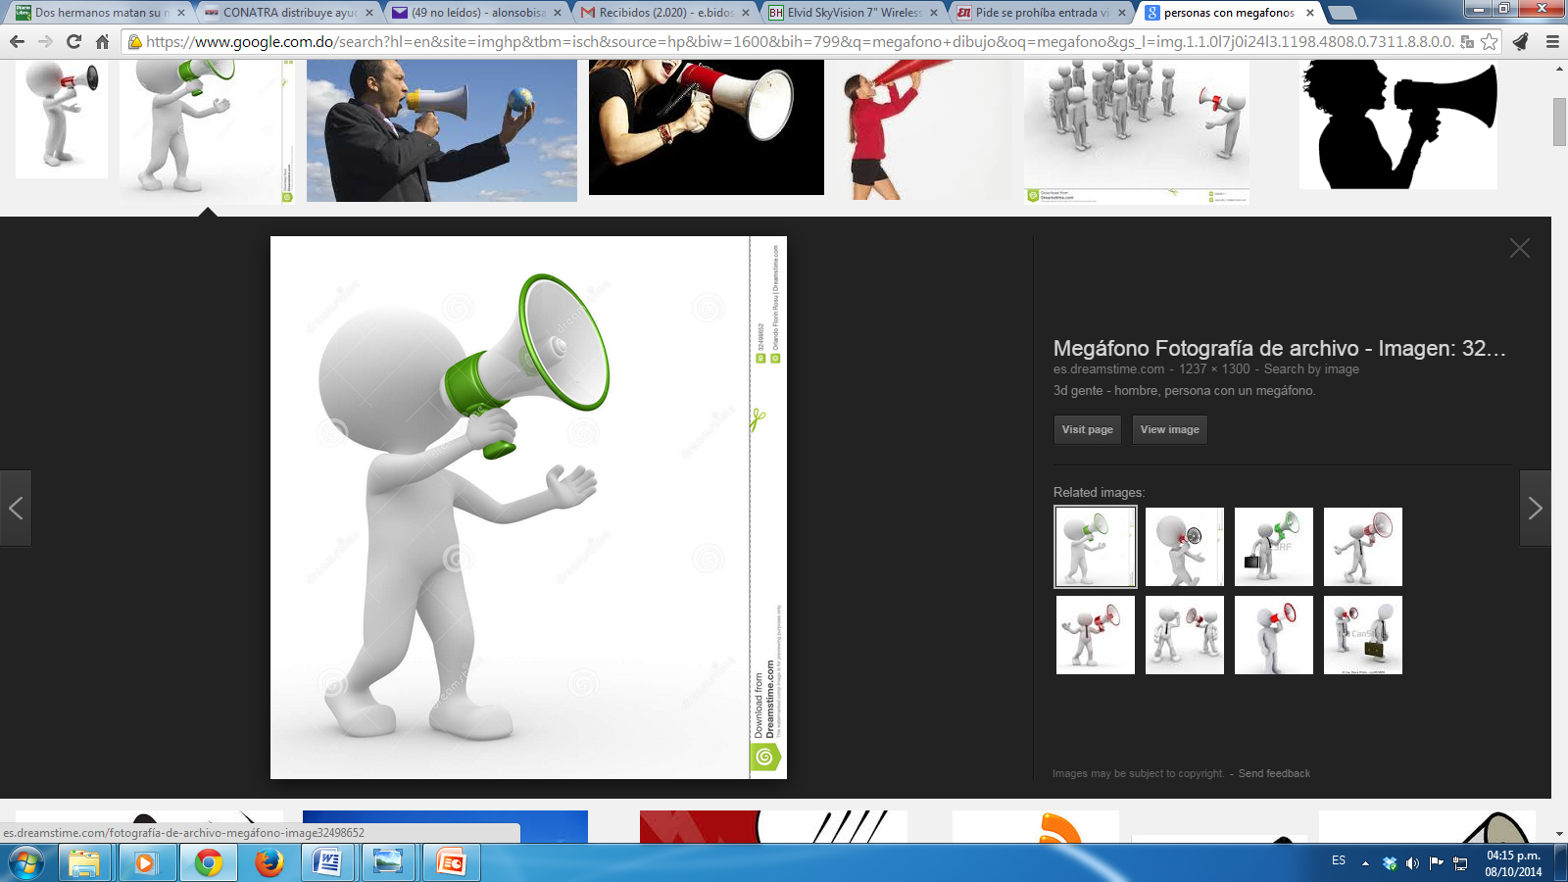
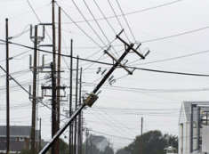
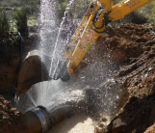

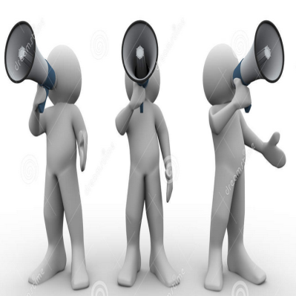
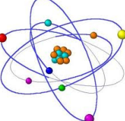
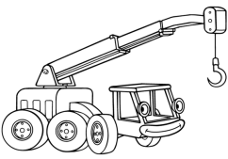
Nombre de la página: SUBE TU QUEJA PUNTO COM
www.subetuqueja.com.do
Necesitamos crear un formulario donde la persona por seleccionar la localidad donde está el problema: Provincia, Municipio, Barrio, Paraje…etc)..
En cuanto al color de la página podríamos combinarla con un verde suave y azul claro….
Me gusta como referencia la pagina de Cachicha.com

Slide 2
Nombre de la página: SUBE TU QUEJA PUNTO COM
www.subetuqueja.com.do
QUIENES SOMOS:
Somos un departamento de investigación de problemas que afectan la buen convivencia social
TIPOS DE QUEJAS :
Usted puede subir a esta página cualquier problema que afecte su comunidad tales como: una calle en mal estado, un hoyo, una institución pública en mal estado, un poste del tendido eléctrico a punto de derrumbarse, un mal actuación policial, un robo, delincuentes, y cualquier otra situación que usted entienda que las autoridades deban resolver para el bienestar de la comunidad.
OBJETIVOS :
Ser el intermediario ó vía entre la entidad privada o gubernamental y para que se resuelva el problema en la comunidad .
COMO SUBIR LA QUEJA :
Usted toma un pequeño ó una fotografía con una cámara con su teléfono móvil y sigue las instrucciones.

